Slide 1
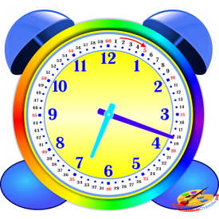
Дидактичне оснащення
занять з логіко-математичного розвитку в ЗДО»

Slide 2
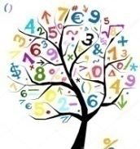
Роль наочності у навчанні дітей дошкільного віку елементам математики.
Види наочного матеріалу та вимоги до нього.
Способи використання наочності
«Дитина мислить образами, звуками, фарбами»
Костянтин Ушинський
Зміст

Slide 3
Роль наочності у навчанні дітей математики
Диті набувають сенсорний досвід в пізнавальній діяльності в ознайомленні з формою,кольором,величиною, просторовим розташуванням.
Першорядне значення в навчанні дошкільників математики має наочність. Вона відповідає психологічним особливостям дітей у сприйманні елементів математики.
Найбільшою мірою забезпечити принцип наочності допомагає
дидактичний матеріал, що використовується в математиці.
Дуже важливо, щоб діяльність щодо сприйняття наочного матеріалу і дії з дидактичним матеріалом збігалися, поєднувалися з діяльністю пізнання.
В іншому разі дидактичний матеріал буде марний, а іноді може і відволікати дітей. Це відноситься як до кількості використовуваного матеріалу, так і до того, наскільки повно матеріал виконує свої дидактичні функції.
Навчання обстежувальних дій має з'єднуватися зі словесним позначенням способів роботи з матеріалом.
Вимоги до наочного дидактичного матеріалу:
відповідати віку дітей;
бути барвистим;
художньо виконаним;
достатньо стійким

Slide 4
ДВА види наочного матеріалу та вимоги до нього
Демонстраційний
Більший за розміром
Роздатковий
Менший за розміром

Slide 5
Значення демонстраційного наочного матеріалу полягає в тому, що за його допомогою можна зробити процес навчання цікавим, доступним і зрозумілим дітям, створити умови, чуттєву опору для формування конкретних математичних уявлень і понять, для розвитку пізнавальних інтересів та здібностей.
Значення роздаткового наочного матеріалу полягає насамперед, в тому, що він дає змогу надати процесу навчання дійового характеру, включити дитину безпосередньо у практичну діяльність.
Засобами наочності можуть бути:
реальні предмет та явища навколишньої дійсності,
іграшки,
геометричні фігури,
картини та картинки,
таблиці, моделі, схеми, діаграми,
картки з зображенням математичних символів — цифр, знаків дій;
дії вихователя і самих дітей, які мають на меті показати, як слід виконувати ту або іншу операцію з об'єктами;
широко використовується словесна наочність — образний опис вихователем об'єкта, явища навколишнього світу, художні твори, усна народна творчість.

Slide 6
Роздатковий матеріал для дітей виготовляють з паперу, картону, дроту, поролону, пап'є - маше.
Часто як лічильний матеріал використовують природний матеріал (каштани, жолуді, черепашки, камінчики та ін.). Щоб цей матеріал мав естетичний вигляд, його покривають барвниками і лаками.
Наочний матеріал, як правило, зберігається в методичному кабінеті або в груповій кімнаті
Він повинен відповідати певним вимогам:
● предмети для лічби та їх зображення повинні бути відомі дітям, взятими із навколишнього життя;
● щоб учити дітей порівнювати кількість у різних сукупностях, потрібна різноманітність дидактичного матеріалу, що сприймається різними органами чуттів (на слух, зорово, на дотик);
● наочний матеріал повинен бути динамічним і в достатній кількості;
● матеріал повинен відповідати гігієнічним, педагогічним і естетичним вимогам.
У середньої групі необхідно поглибити й розширити ці знання і набутий дати уявлення про послідовність частин доби. Згідно з програмою «Дитина», основним завданням вихователя є здійснити поступовий перехід від сприймання математичного змісту в грі, в побуті, спостереженнях та інших видах діяльності до цілеспрямованого його осмислення й засвоєння на заняттях, у спільній з ровесниками діяльності.
Діти повторюють і закріплюють раніше вивчене з кожного розділу, осмислюють його. Водночас матеріал кожного розділу розширюється і збагачується, що дає можливість більш повно й узагальнено сприйняти різні компоненти математичного змісту.
У старших групах вихователь повинен дати уявлення про добу і познайомити за допомогою календаря з тижнем, місяцями, роком. Паралельно треба в дітей розвивати і саме почуття часу, розпочати знайомитимуть із тривалістю цього часу, як 1 хвилина, 3, 5, 10 хвилин, півгодини і годину. Також дітей треба ознайомити з тижнем як проміжною одиницею вимірювання часу. Вчити встановлювати послідовності днів тижня з опорою на порядкові числівники («Сьогодні четвертий день тижня – четвер»). Вчити називати поточний місяць, попередній і наступний. Ознайомлювати з різними видами календарів та користування ними. Всі ці знання про час слід формувати під час занять.
Отже, розпочавши систематичне, послідовне формування часових уявлень у дітей починаючи з раннього віку до старшого дошкільного віку дитина матиме уявлення про всі п'ять блоків завдань (доба, поняття «вчора», «сьогодні», «завтра», тиждень, пори року, годинник).

Slide 7
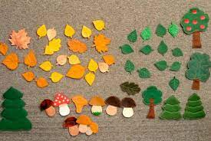
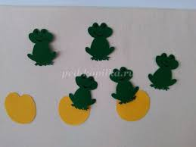
Посібники - аплікації
Широко застосовуються на заняттях з математики
посібники - аплікації (таблиці з рухомими і змінними деталями, що закріплюються на вертикальній або похилій площині за допомогою магнітних тримачів чи іншими способами — фланелеграф).

Slide 8
.
B повсякденному житті й у ЗДО в дітей починаючи з раннього віку складаються більш-менш певні ставлення до реальної тривалості таких проміжків часу, як ранок, день, вечір, ніч.
Отже, педагог має можливість уточнити і конкретизувати знання дітей про частини доби, формувати навичок розпізнавання й уміння називати ці частини діб вже в молодшій групі..
Таблиці із зображення сюжетів

Slide 9
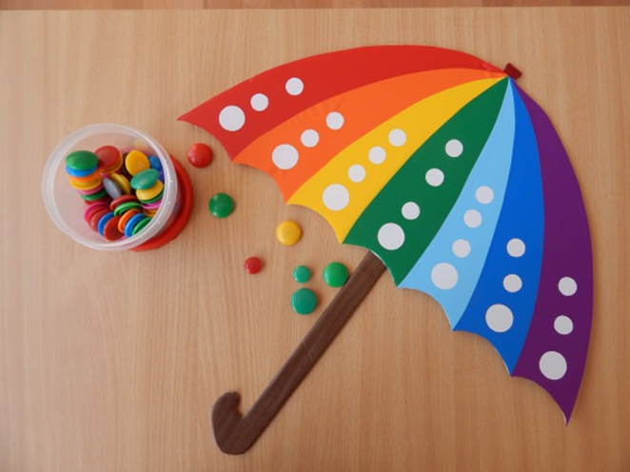
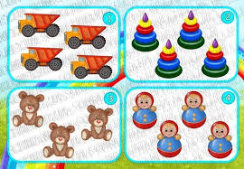
Ос Особливі вимоги ставляться до методики використання наочного матеріалу.
При підготовці до занять вихователь ретельно продумує, коли (у якій частині заняття), у якій кількості і як буде використаний наочний матеріал. Необхідно правильно дозувати наочний матеріал.
Негативно позначається на результатах навчання як недостатнє використання його, так і надлишок, і надзвичайна різноманітність.
Вибір наочних посібників та їх поєднання залежать від цілей та завдань, які необхідно розв'язати на занятті, від рівня засвоєння знань і навичок.
У молодшій групі, ознайомлюючи дітей з тим, що множина складається з окремих елементів

Slide 10
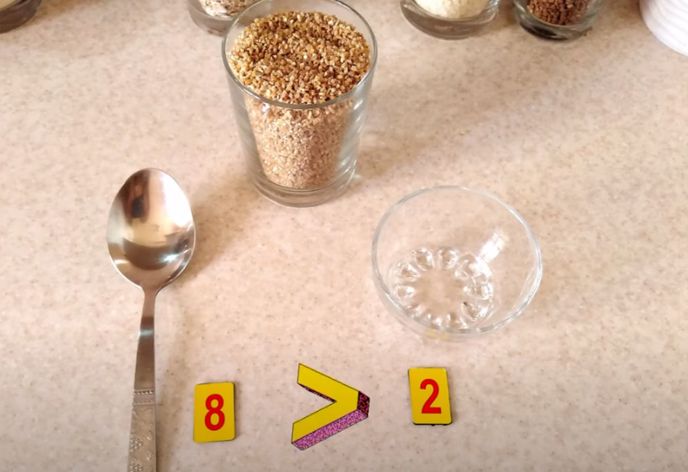
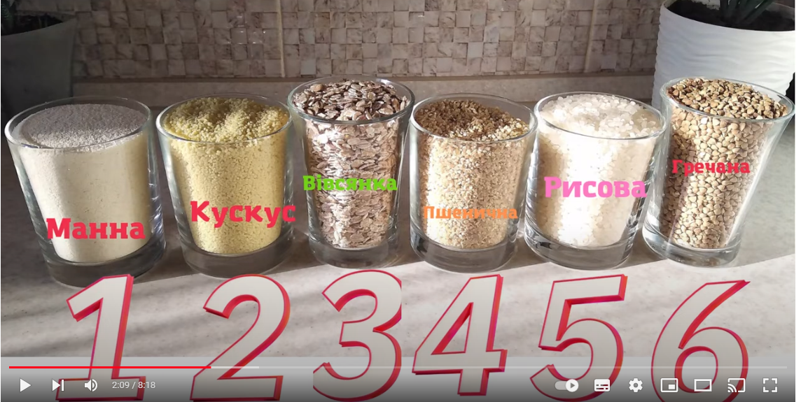
Ос В старшій групі ознайомлюючи дітей з цифрою, використовуються картки із зображенням цифр
картки для лічби;
набори «Склад числа»;
лічильний матеріал;
настільні розвиваючі ігри;
набори об’ємного співвідношення предметів за висотою та шириною, довжиною, об’єму;
моделі геометричних фігур;
математичні планшети;

Slide 11
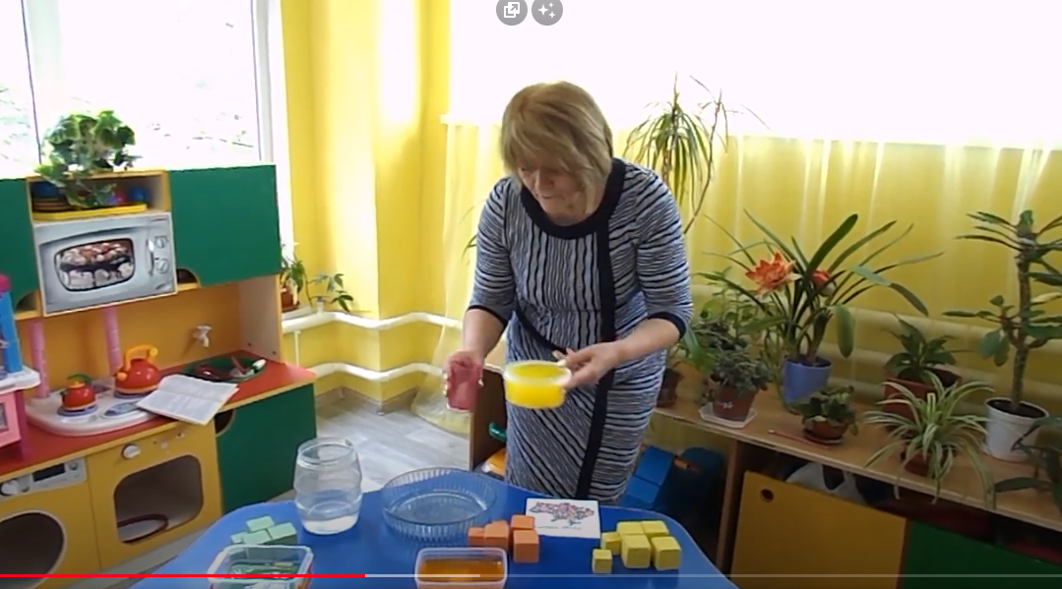
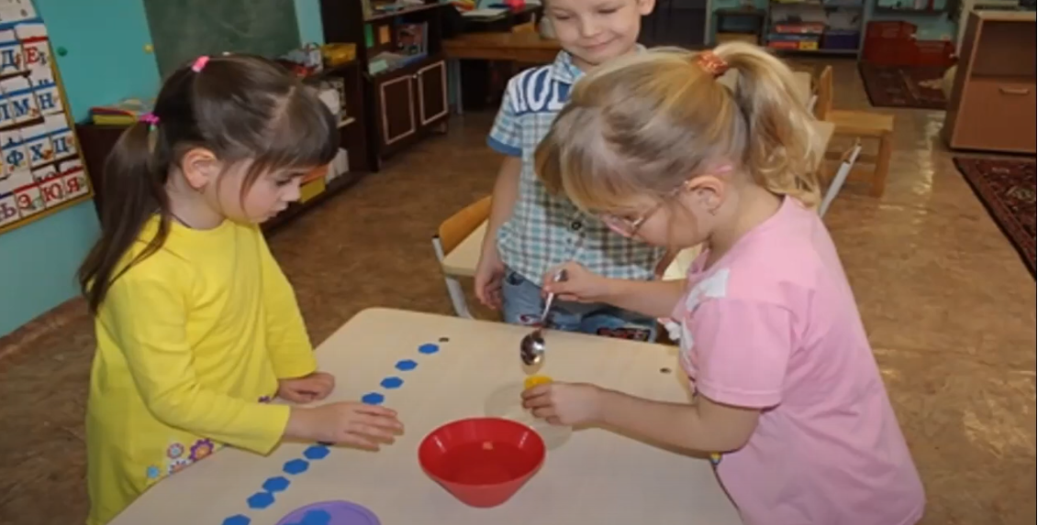
Ос В старшій групі ознайомлюючи дітей з цифрою, використовуються картки із зображенням цифр
картки для лічби;
набори «Склад числа»;
лічильний матеріал;
настільні розвиваючі ігри;
набори об’ємного співвідношення предметів за висотою та шириною, довжиною, об’єму рідини, сипучих речовин ; https://www.youtube.com/watch?v=bJj_xBZlUx8
моделі геометричних фігур;
математичні планшети;
Навчання дітей вимірювання, коли вихователь розповідає і показує, як треба вимірювати.

Slide 12
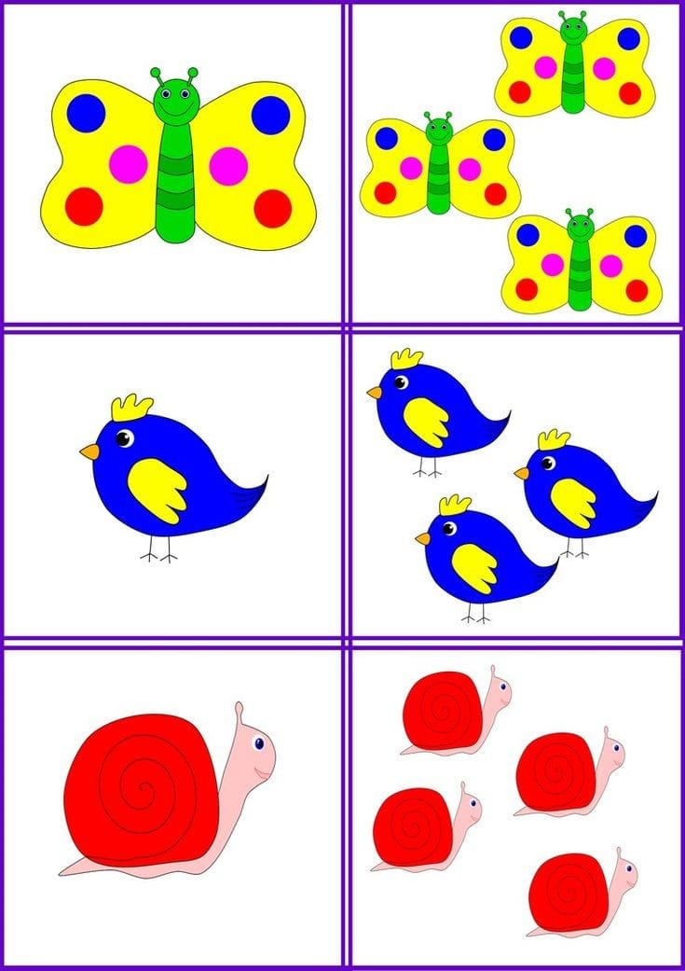
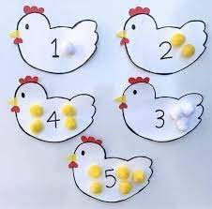
3. Аналіз програмових завдань відповідно до діючих програм «Дитина».
Зміст розділу «Математична скарбничка» для старшої групи має два основних аспекти — обстеження предметних фактів та явищ і формування системи логіко-пізнавальних дій. Цим підкреслюється, що процес засвоєння математичного змісту означає виконання дітьми певних дій із специфічним матеріалом.
А тому при здійсненні програмних завдань основною метою вихователя має бути не тільки кількість математичних фактів, які вивчають діти, а й формування основних видів пізнавальних дій — практичних, сенсорних, мислительних, за допомогою яких виділяються, усвідомлюються, узагальнюються різноманітні математичні уявлення

Slide 13
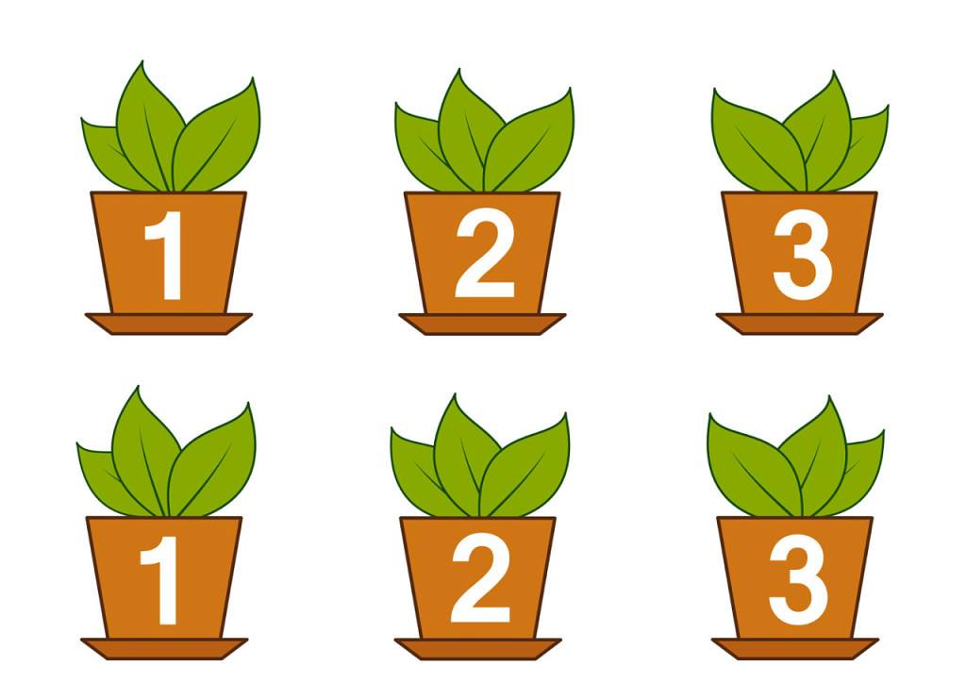
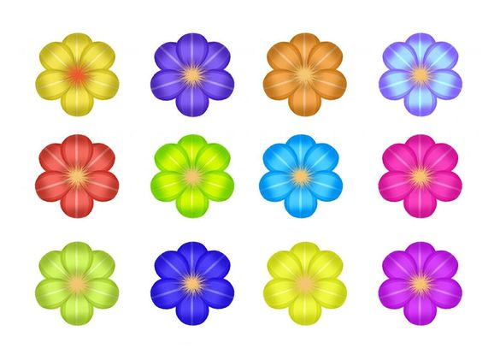
Розділ «Математична скарбничка» містить у собі підрозділ Лічба Також в програмі прописані «Умови успішної педагогічної роботи»:
Оволодіння математичним змістом здійснюється за умов поглиблення відповідно знань та практичних умінь п'ятирічних дітей з різних розділів програми.
При виконанні знайомих за змістом завдань має змістом.
Потрібно забезпечувати умови для діяльності
«Порахуємо квіточики у горщиках та закріплення про цифри» Роздатковий матеріал.

Slide 14
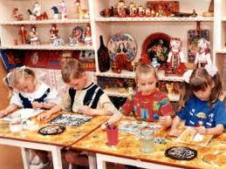
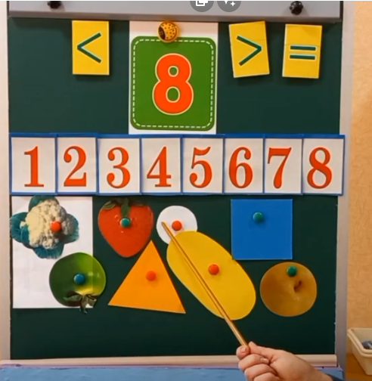

Slide 15
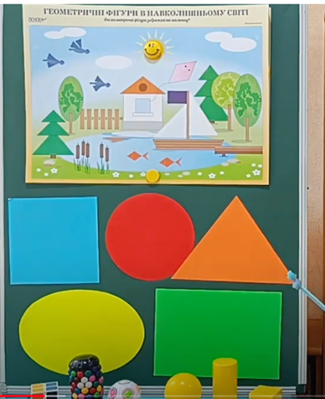
4.

Slide 16
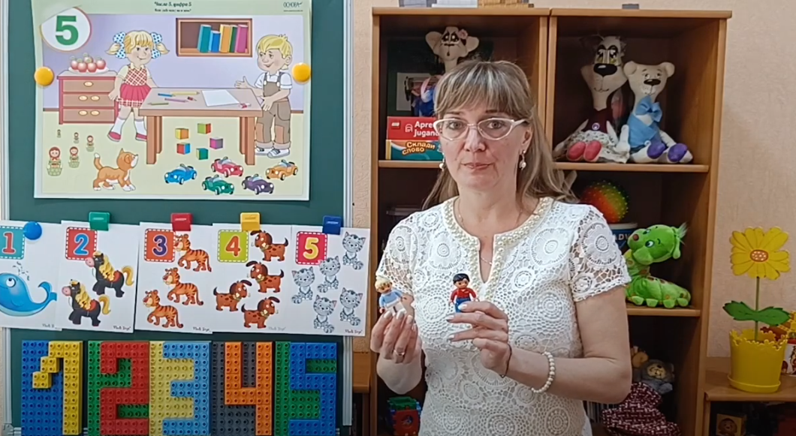

Slide 17
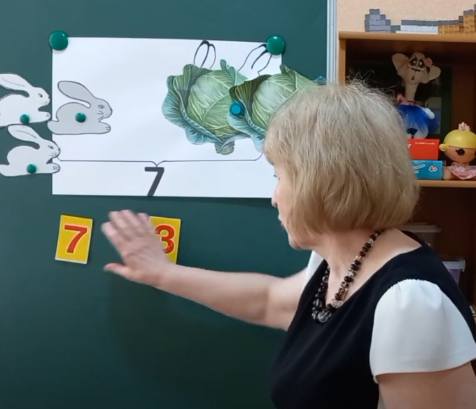
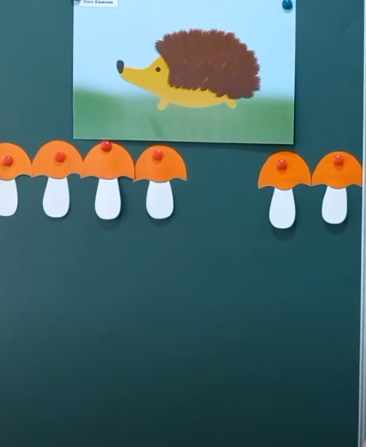
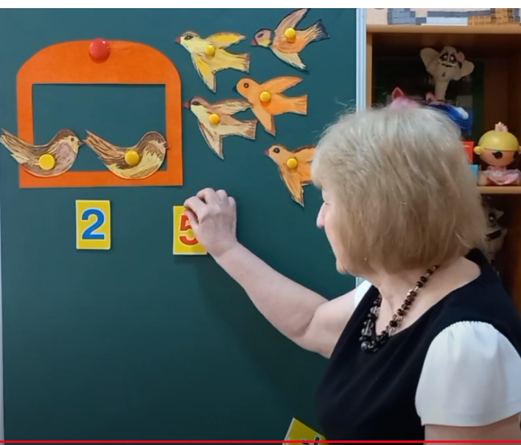
https://www.youtube.com/watch?v=EaQJ6OrCzUA

Slide 19
.

Slide 22
Робота починається з сприйняття дітьми хвилинного інтервалу, а потім переходить до засвоєння інших інтервалів. Дітей знайомлять з тривалістю 1, 3, 5 і 10 хвилин, при цьому використовують секундомір, пісочний годинник, годинник-конструктор для сприйняття дітьми тривалості зазначених інтервалів; забезпечується переживання тривалості цих інтервалів у різних видах діяльності; вчать дітей виконувати роботу в зазначений термін (1, 3, 5 хвилин), для чого навчають вимірювати час і оцінювати тривалість діяльності, регулювати темп її виконання.
Таким чином, вся робота з формування часових уявлень та орієнтування у часі в першу чергу проводиться на заняттях при звичайній організації, але не слід забувати і про повсякденне життя, в якому дітей теж можна багато чому навчити або закріпити певні знання про час.
Одна хвилина - це та первісна, доступна дітям одиниця часу, з якої складаються 3, 5, 10 хвилин. До того ж у побуті ця міра часу найбільш часто зустрічається в мові оточуючих. "Через хвилину", "Зачекайте хвилину" - подібні вирази діти чують часто, але уявлення про цьому інтервалі у них далеко не адекватні.

Slide 23
5. Рекомендації щодо організації та проведення
занять з формування часових уявлень.
Провідною формою організації навчання дітей в ДНЗ є заняття. Тому дуже важливо правильно його організувати та провести. Для того щоб досягти максимального педагогічний ефекту на зайнятті з формування елементарних математичних уявлень з дітьми дошкільного вік вихователю слід дотримуватися наступних організаційно-педагогічних вимог:
вихователь повинен дібрати тему та програмовий зміст до заняття, скориставшись діючою програмою;
тема та програмовий зміст повинні відповідати віку та індивідуальним особливостям дітей даної групи;
заняття бажано проводити за допомогою різних способів організації дітей дошкільного віку: за груповим (до 15 дітей), індивідуально-груповим (4-8 дітей), індивідуальним способом - (1-4 дитини);
кожне заняття повинно мати чіткі структурні компоненти (вступна, основна, заключна частини);
заняття з математики проводяться в першій половині дні в середині тижня;
заняття з математики краще поєднувати із зайняттям, що не вимагає великого розумового навантаження (по фізкультурі, музиці, малюванню);
тривалість заняття з математики в старшій групі становить 25-30 хвилин;

Slide 24
можна проводити комбіновані і інтегровані заняття з різних методик, якщо завдання поєднуються;
кожна дитина повинна брати активну участь в кожному зайнятті, виконувати розумові і практичні дії;
заняття з дітьми будь то фронтальне або індивідуальне повинне організовуватися за умови позитивного емоційного настрою дитини до навчання;
створити доброзичливу атмосферу спілкування педагога з дітьми (ніяких докорів, різких висловлювань в адресу дитини за те, що він менше інших знає, гірше щось робить або не встигає за іншими дітьми), дітей між собою і з вихователем;
забезпечити кожній дитині близьку і зрозумілу мотивацію діяльності (заради досягнення бажаної мети старші дошкільнята можуть виконувати роботу, що не викликає у них інтересу);
використовувати на занятті (особливо на тому зайнятті, де діти зазнають великі труднощі) ігрові прийоми навчання, сюрпризні моменти, ігри - змагання, дидактичні ігри, роздатковий матеріал, ілюстрації, різноманітний наочний матеріал з метою створення і підтримки інтересу до процесу діяльності, а так само отриманню заданого результату;

Slide 25
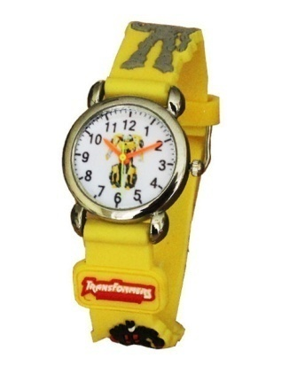
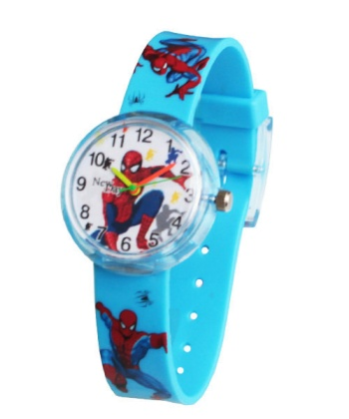
на кожному зайнятті дитина повинна пережити радість від здоланої трудності, для цього від зайняття до зайняття для кожної дитини необхідно спеціально планувати поступове ускладнення завдань, підбирати індивідуально орієнтовану програму;
підтримувати і заохочувати будь-який прояв дитячої допитливості і ініціативи;
педагог повинен, навчити дітей дивуватися, бачити незвичайне в найближчому оточенні, викликати у дитини бажання зрозуміти і прагнути знайти пояснення незрозумілому.
жодне з дитячих питань не повинне залишатися без уваги педагога;
формування у дітей уявлень про час та часові відношення потребує точних та чітких пояснень.
Отже, дотримання цих рекомендацій щодо організації та проведення занять з формування часових уявлень у дітей старшого дошкільного сприятиме більш ефективнішому засвоєнню знань вихованців.

Slide 26
6. Ігри, що сприяють розвитку часових
уявлень у дітей дошкільного віку
Ряд авторів присвятили свої дослідження використанню дидактичної гри у формуванні уявлень про час у дітей дошкільного віку. Р. Л. Непомняща вказує, що ігри і цікаві вправи широко використовуються для розвитку у дітей різних уявлень про час у всіх вікових групах дитячого саду. Багато з них були розроблені Ф. Н. Блехер, А. І. Сорокиною і до цих пір успішно застосовуються в практиці роботи дошкільних установ. Серед них є дидактичні ігри різних видів: словесні, настільно-друковані, з предметами.
Словесні дидактичні ігри і вправи полягають в наступному:
в називанні дітьми пропущеного слова, закінчення речення;
в придумуванні речення із заданим словом;
в перерахуванні різних часових відрізків;
в знаходженні загального поняття до приватних;
у визначенні, про який час йде мова.
В процесі дидактичних ігор можуть використовуватися поетичні твори. Багато настільно-друкованих ігор з природознавчим змістом сприяють розвитку уявлень про час у дітей. Так в грі «Хто коли спить?», слід визначити, хто спить вночі, а хто вдень. У цій грі дитина використовує знання, що є у неї про світ живої природи і сполучає їх зі своїми відчуттями часу. Закріпити знання дітей про сезони можна в іграх з лото «Пори року», які мають багато різних варіантів.

Slide 27
До дидактичних ігор Р. Л. Непомняща відносить і рухливі ігри, в яких слова-назви частин доби, днів тижня, місяців року, сезонів можуть служити сигналом до певної дії. Як такі сигнали можуть використовуватися малі форми фольклору і короткі віршики, в рядках яких зустрічаються слова, що позначають часові категорії. Ігри і вправи можна проводити з м'ячем («Лови, кидай, дні тижня називай», «Я почну, а ти продовж»).
У подібних іграх діти вчаться встановлювати часову послідовність з різних точок відліку. Пізнавальні ситуації можна створювати і в іграх-інсценуваннях. У них за допомогою ляльки відтворюються дії, на основі яких діти повинні дізнатися, про який час йде мова. Діти можуть виконувати ролі днів тижня, місяців, годинника в іграх «Тиждень, шикуйся», «Знайди сусідів», «Знайди свій день», «День і ніч». Можна використовувати ігри-подорожі в різні відрізки часу: «Подорож в нічний час», «Подорож в зиму».
В процесі дидактичних ігор і ігрових вправ використовуються різні посібники: картки з числовими фігурами, зображення предметів. Ці засоби дозволяють «матеріалізувати» різні часові категорії і виробляти з ними ті або інші маніпуляції «відшукувати» бракуючі дні тижня, «вставляти» на місце пропущений місяць, розставляти по порядку, визначати, коли це сталося, і здійснювати інші ігрові дії.

Slide 28
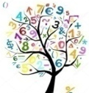
Для формування уявлень про час і часові відношення у дітей старшого дошкільного віку можна використовувати такі ігри та вправи:
«Пори року» (формувати уявлення про пори року )
«Коли це буває» (вчити співвідносити характерні ознаки сезонної приналежності з порами року)
«Чим схожі і чим відрізняються» (формувати уявлення про сезонні ознаки на основі проведення порівняння )
«Хто за ким йде?» (уточнювати знання про послідовність пір року)
«Склади картинку» (закріпити уявлення про пори року)
«Склади узор за 1 хвилину» (вчити закінчувати роботу по пісочному годиннику)
«Наш день» (закріплення знань про частини доби )
«Котра Година» (знайомство з моделлю годинника, вправляти у визначенні рівної години і півгодини)
«Наш дачний день» (закріплювати знання про частини доби, встановлювати послідовність дій)
«Навпаки» - словесна гра (вчити відповідати протилежними словами)
«Склади речення зі словом, що позначає час» - словесна гра (вчити складати речення із словом, яке позначає час.
«Доповни речення» - словесна гра (вчити продовжувати речення застосовуючи слова що позначають час)
«Назви сусідів» (закріплювати знання про дні тижня, називати з будь-якого дня)

Slide 29
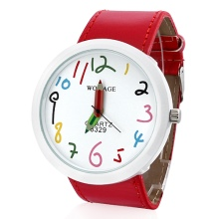
«Назви послідовно» (вчити називати дні тижня по числу, з будь-якого названого)
«Тиждень шикуйся» (закріплювати знання про дні тижня)
«Доба» (визначення рівня уміння дітей орієнтуватися в часі)
«Живий тиждень» (закріплювати знання про дні тижня)
Всі ці ігри сприятимуть більш ефективнішому засвоєнню у дітей уявлень про час і часові відношення. Їх доцільно використовувати як на заняттях, так і протягом всього дня, у повсякденному житті дітей в ДНЗ та вдома.
Таким чином дидактичні ігри займають одне з провідних місць в процесі формування знань про навколишній світ і у формуванні уявлень про час, зокрема. Широко використовуються ігри з предметами, словесні ігри, ігри-подорожі, ігри-інсценування. У різних іграх і вправах діти використовують вже наявні знання про час для вирішення конкретних пізнавальних і ігрових завдань, внаслідок чого дитина набуває нового, корисного для неї досвіду.

Slide 30
7. Залучення батьків до формування часових уявлень у дітей дошкільного віку
Одним з невід’ємних засобів формування часових уявлень у дітей дошкільного віку є залучення їх батьків до співпраці з ДНЗ. Добитися ефективного результату в розвитку дитини, виникнення у нього потреб в отриманні математичних знань (у тому числі формування часових уявлень) можна тільки в тісній співпраці з сім'єю.
Дуже важливо для педагога не лише самому знати, чому і як навчати дітей, але і уміти познайомити батьків своїх вихованців із завданнями, змістом, методами, прийомами навчання, зробити їх своїми помічниками. Робота вихователя з сім'єю полягає не в тому, щоб перекласти на батьків виконання якоїсь частини програми.
Батьків треба залучати до співпраці, але робити це не у формі вимог, а у вигляді конкретних порад і роз'яснень.
Форми спільної роботи дитячого саду і сім'ї з питань формування уявлень про час у дітей:
доповіді і повідомлення на батьківських зборах і конференціях;
виставки наочних посібників з описом їх використання;
виставки дитячих робіт і фотографій;
відкриті заняття з математики;
групові і індивідуальні консультації, практикуми, бесіди;
інформаційні стенди, папки-пересувки, куточки для батьків;

Slide 31
З батьками проводиться як фронтальна так і індивідуальна робота. Батьки потребують поповнення педагогічних знань, в знайомстві з сучасними підходами до математичного розвитку дітей, в рекомендаціях до використання літератури.
Найбільш поширена форма індивідуальної роботи з сім'єю - бесіди. Їх можна проводити, коли батьки приводят і забирають дітей з саду. Ця форма роботи вимагає від педагога великого уміння, такту, компетентності. Щоб викликати у батьків довіру і бажання дослухатися до порад і пропозицій вихователя, бесіду слід розпочинати з констатації успіхів дитини. При цьому висловлювання педагога мають бути аргументованими, доказовими, а краще наочними. Можна показати зошит по математиці, виконану дитиною роботу.
У бесіді з батьками педагог уточнює, з ким з членів сім'ї дитина буває частіше, які методи використовуються в сімейному вихованні, зокрема з розвитку у дітей уявлень про час та часові відношення.. Ненав'язливо вихователь дає свої рекомендації, як ефективніше формувати у дитини уявлення про час. Наприклад для кращого і швидкого опанування дітьми назв днів тижня дають деякі поради батькам.
Наприклад, вранці, виходячи з будинку, слід говорити дитині, який сьогодні день тижня, нагадати, як називається день, який вже минув чи що буде завтра. Обіцяючи що-небудь дитині, треба також називати день тижня: «Ми підемо з тобою до зоопарку в суботу. Сьогодні середа. Через скільки днів буде суббота?»

Slide 33
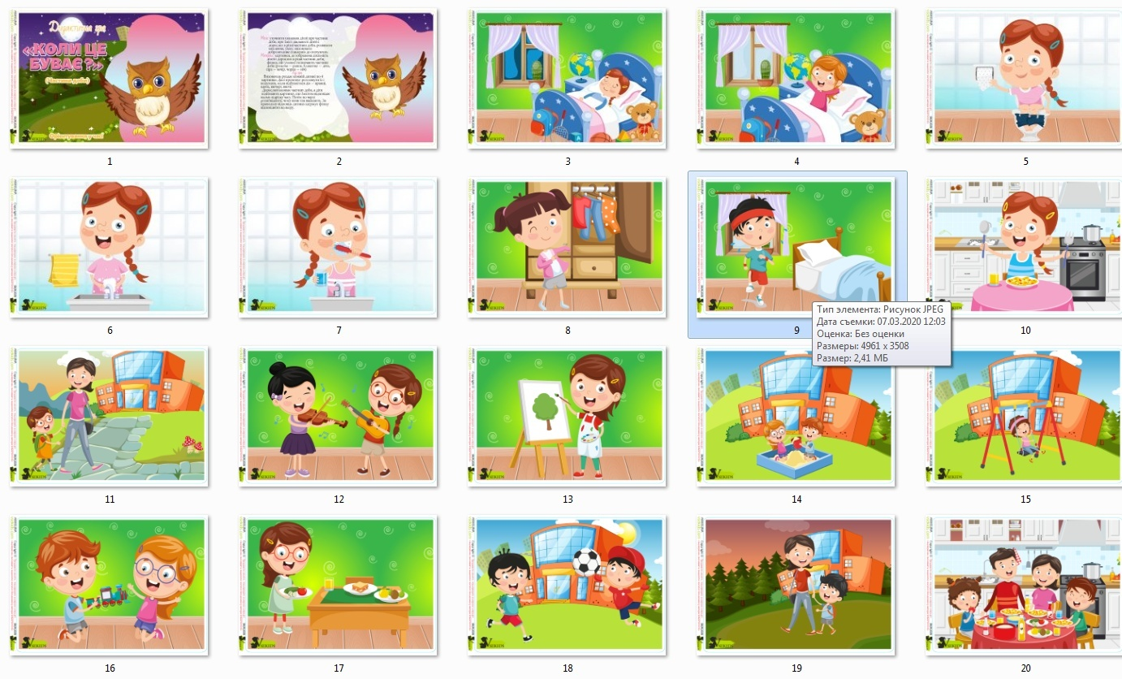

Slide 34
